Slide 1
Lineaire algebra
Week 4

Slide 2
Vlakken in 3D
Deze week gaan we vlakken in de 3D–ruimte bespreken.
Reden:
Vlakken spelen een belangrijke rol in 3D
Er komen belangrijke technieken aan bod

Slide 3
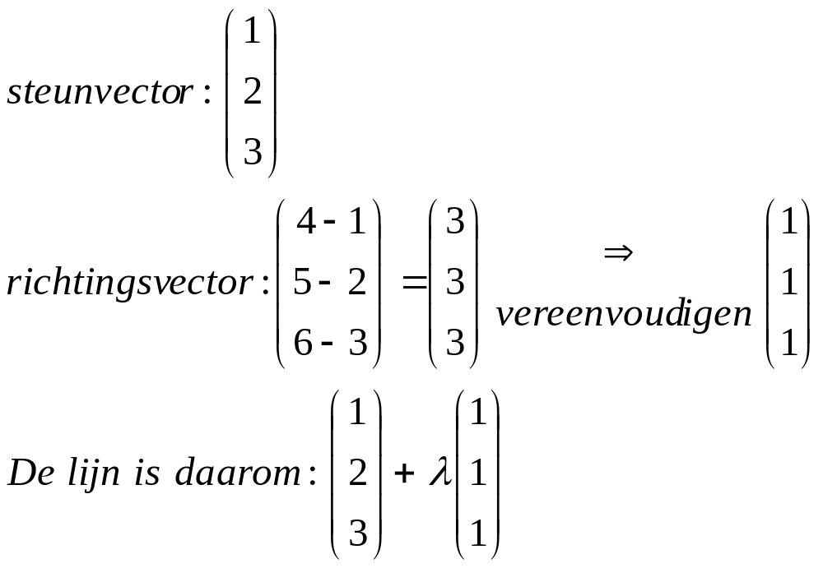
Easy start: Lijn in 3D
De lijn door (1,2,3) en (4,5,6)

Slide 4
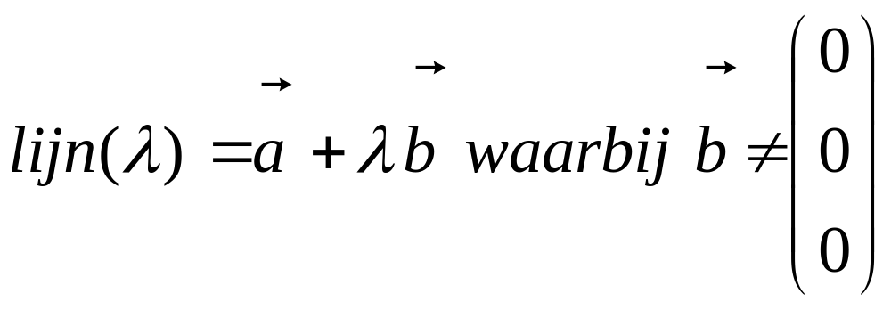
Een vlak in 3D
Een lijn in 3D:
Een vlak in 3D:
Notes:
Wat ‘onafhankelijk’ is, bespreken we zo.

Slide 5
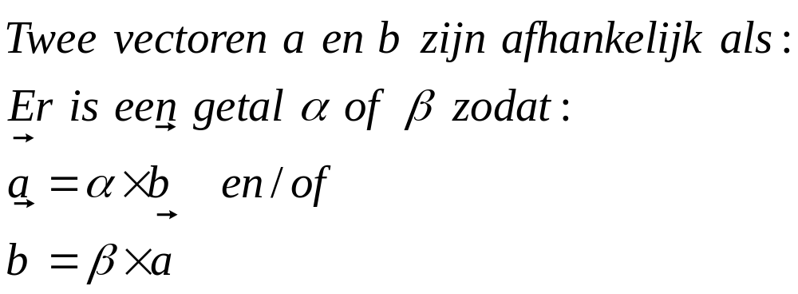
( On ) afhankelijk

Slide 6
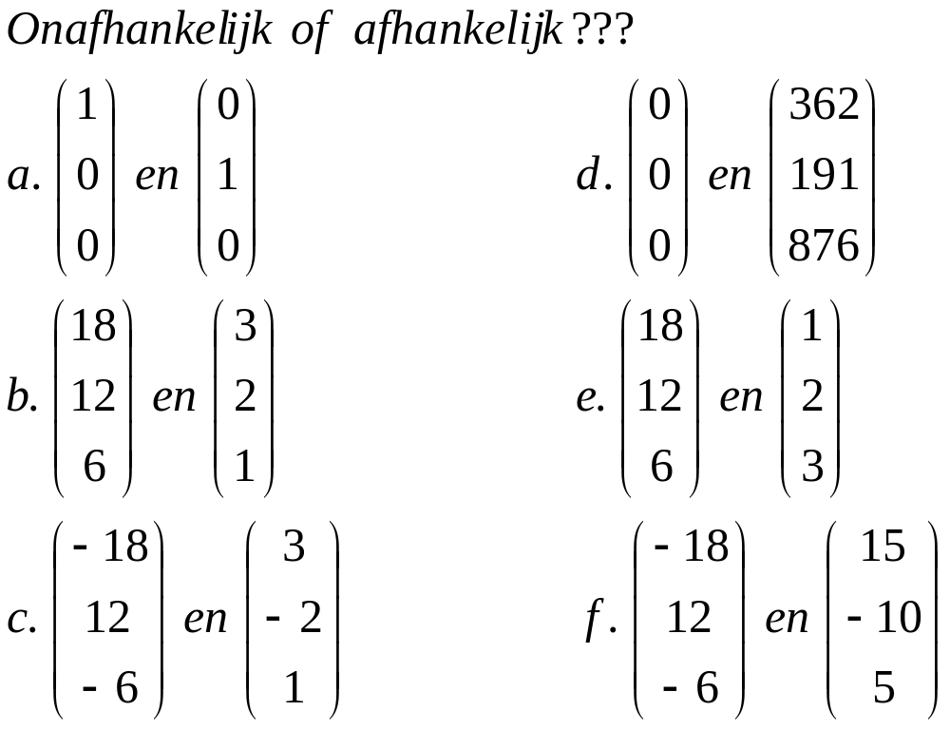
Oefening: Afhankelijk???

Slide 7
Een vlak in 3D
Elk punt in een vlak kan je schrijven als aantal keer de ene richtingsvector maal een waarde keer de andere richtingsvector.
De steunvector bepaalt waar het vlak ergens ligt.

Slide 8
Een vlak construeren (1)
Drie verschillende punten die niet op een lijn liggen leggen een vlak vast.
De werkwijze gaan we nu bespreken.

Slide 9
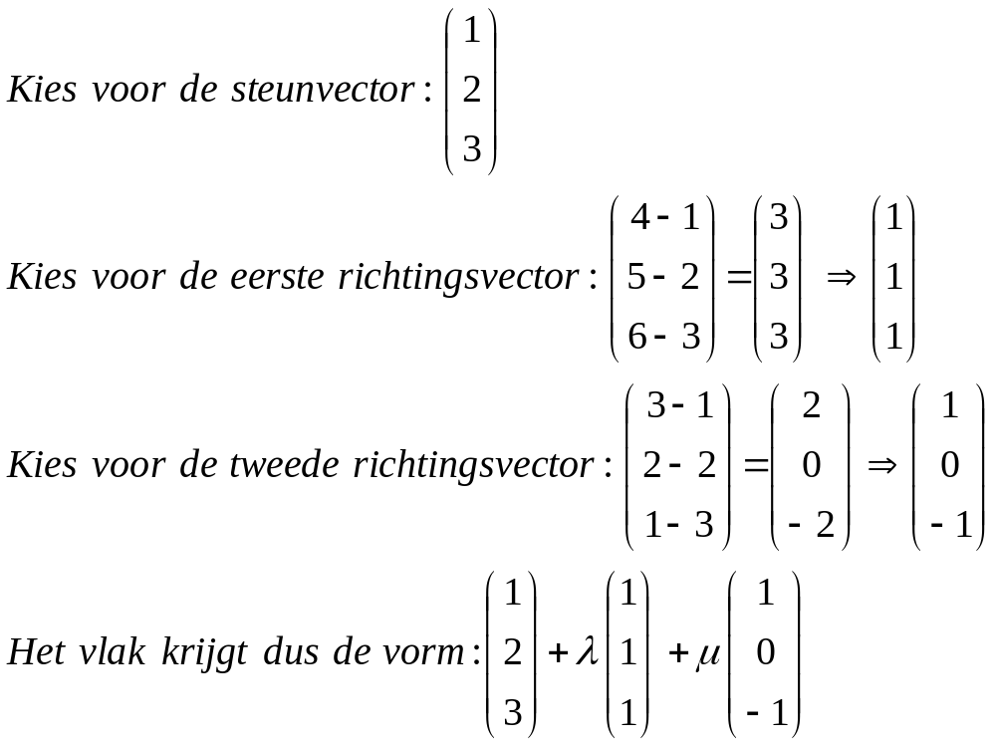
Een vlak construeren (2)
Kijk naar de punten (1,2,3), (4,5,6) en (3,2,1)

Slide 10
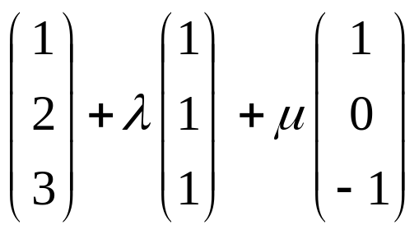
Punten op een vlak (1)
Ligt de oorsprong in dit vlak???
en (17,19,21)???
Hoe zit het met (1,2,4)???
Notes:
Ja, neem: λ=-2 en μ=1
Zo ja, dan is λ=17 (kijk maar de y-waarde). Na wat invulwerk, blijkt dat μ=-1 voldoet.

Slide 11
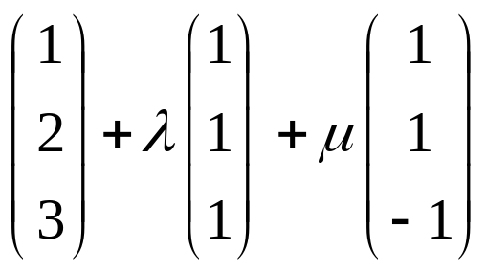
Punten op een vlak (2)
Ligt de oorsprong in dit vlak???
en (17,19,21)???
Hoe zit het met (1,2,4)???
Notes:
De vragen zijn n u ineens niet meer zo gemakkelijk.
Antwoorden:
Neen, wel (-1,0,0)
Nee, wel (18,19,21)
Ja, λ=0,5 en μ=-0,5

Slide 12
Punten op een vlak (3)
Het is helemaal niet zo eenvoudig om zo te kijken of een punt in een vlak ligt.
Ik ga nu het een vlakrepresentatie bespreken waarmee je zéééér eenvoudig nagaat of en punt op het vlak ligt.

Slide 13
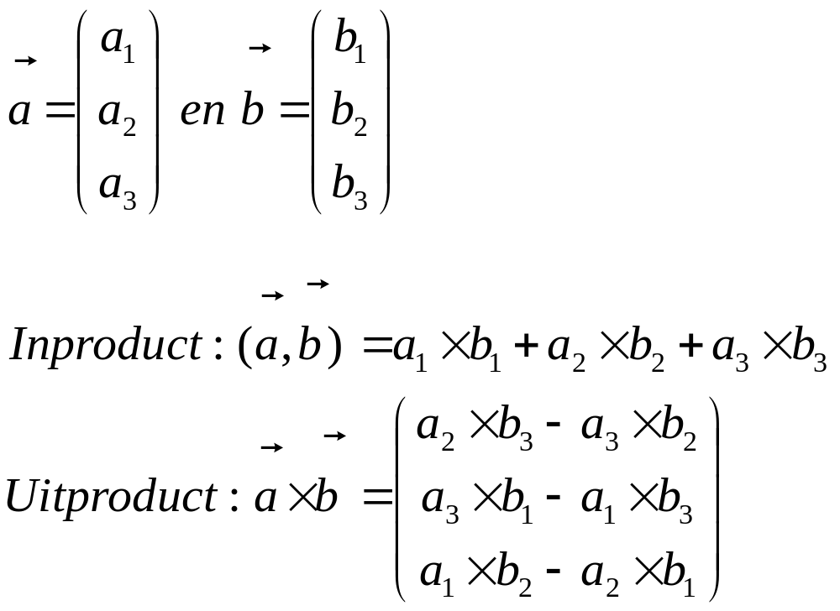
Definitie inproduct en uitproduct

Slide 14
Interpretatie inproduct (1)
Twee interpretaties:
Lengte
Hoek tussen twee vectoren

Slide 15
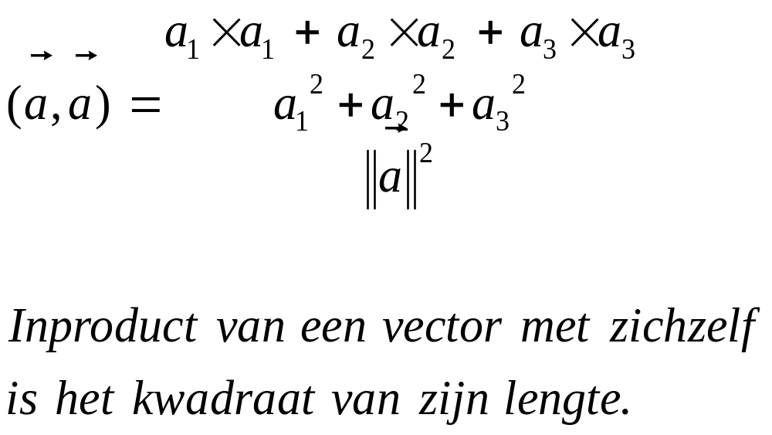
Interpretatie inproduct (2)

Slide 16
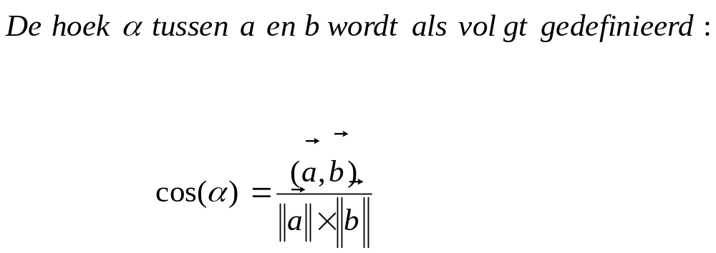
Interpretatie inproduct (3)

Slide 17
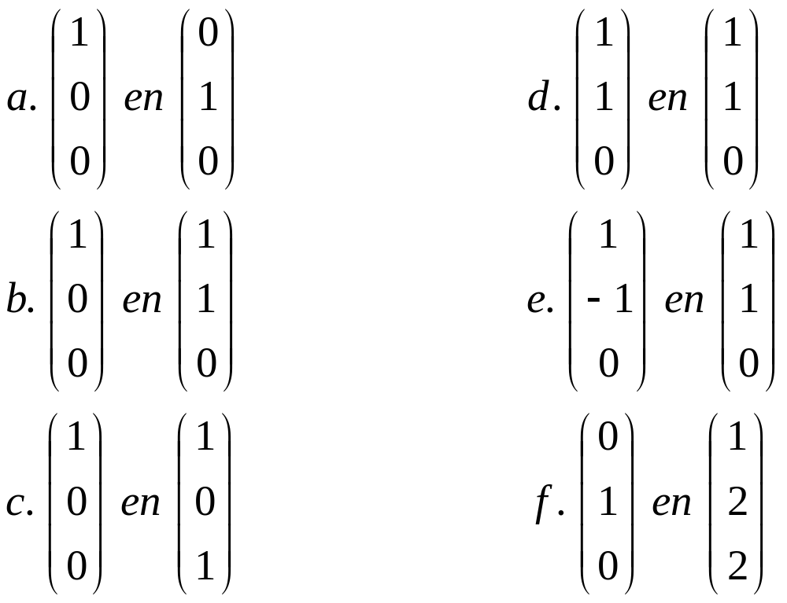
Hoek tussen twee vectoren
Notes:
90 graden d. 0 graden
45 graden e. 90 graden
45 graden f. cos(α) = 1/3; α = 70,5287 graden

Slide 18
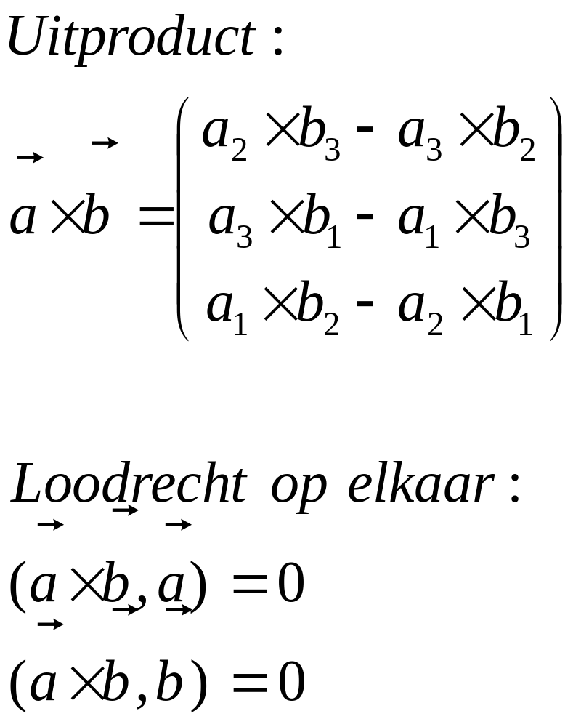
Interpretatie uitproduct (1)
Met het uitproduct kan je eenvoudig een vector loodrecht op de twee vectoren maken:

Slide 19
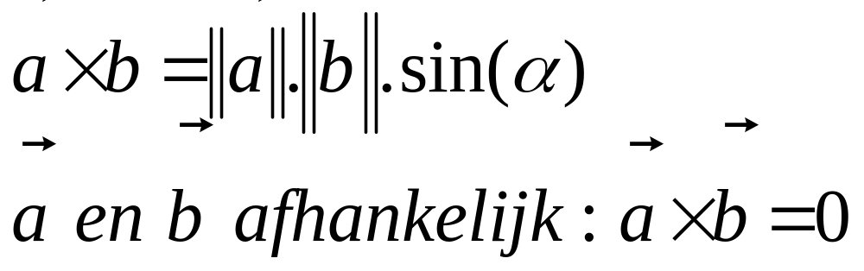
Interpretatie uitproduct (2)
Nagaan of twee vectoren afhankelijk zijn:

Slide 20
Inproduct en uitproduct: conclusie
Het inproduct kan je berekenen voor elke dimensie.
Het uitproduct kan je alleen berekenen in het geval voor 3D.

Slide 21
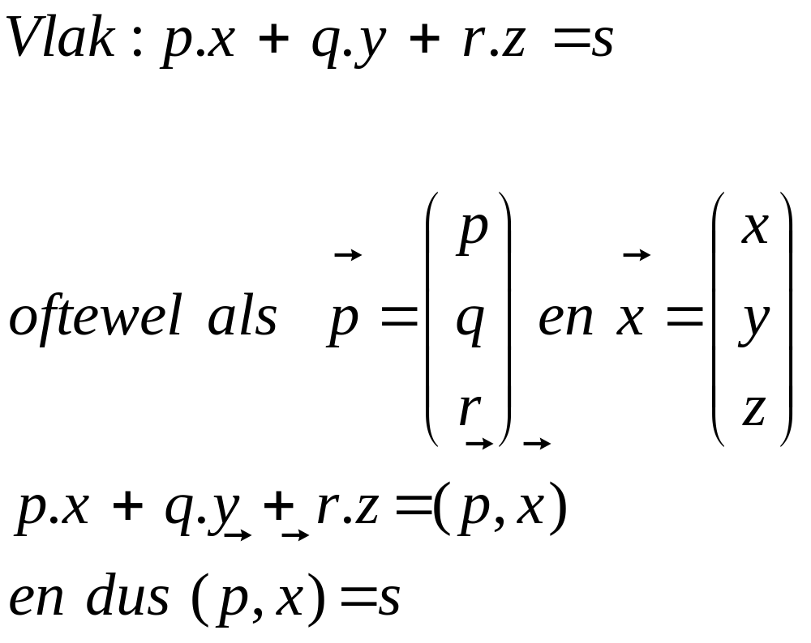
Representatie van een vlak (1)

Slide 22
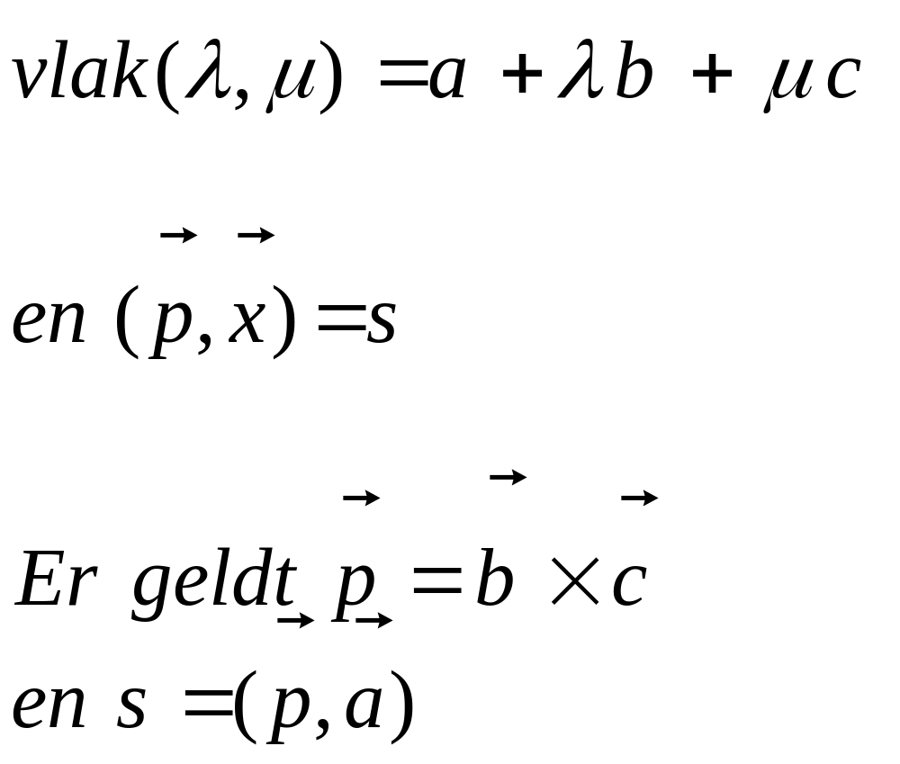
Representatie van een vlak (2)

Slide 23
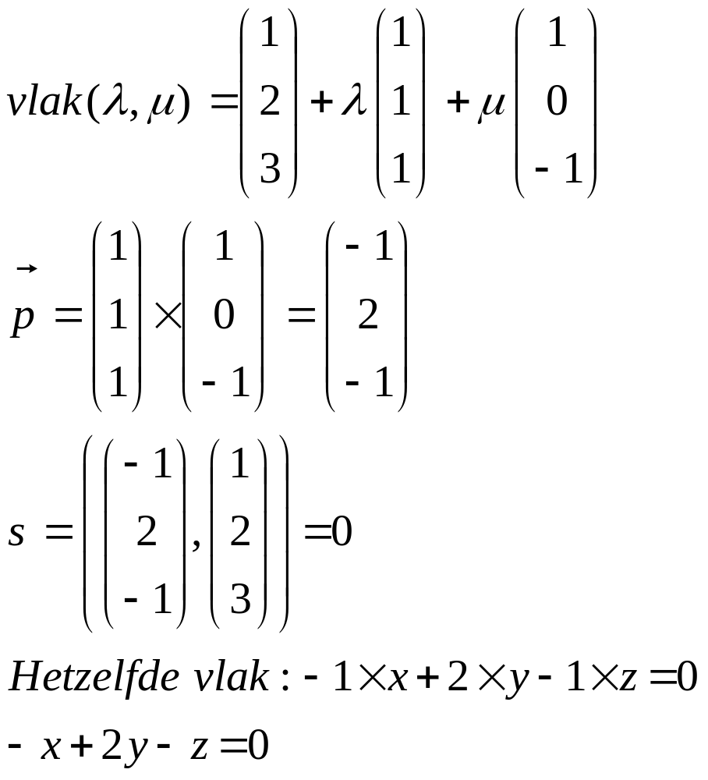
Representatie van een vlak (3)

Slide 24
Representatie van een vlak (4)
-x + 2y – z = 0
(0,0,0):
–0 + 2×0 – 0 = 0 → ligt in het vlak!!!
(17,19,21):
–17+2×19 –21 = 0 → ligt in het vlak!!!
(1,2,4):
–1+ 2 ×2 –4 = -1 → ligt niet in het vlak!!!

Slide 25
Conclusie
Er zijn meerdere representaties voor vlakken.
Beide representaties hebben hun eigen voordelen…

